Slide 1
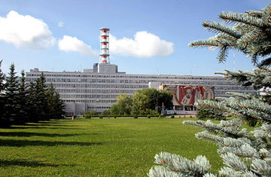
Муниципальное образование «город Десногорск» Смоленской области
МУНИЦИПАЛЬНОЕ ОБРАЗОВАНИЕ
«ГОРОД ДЕСНОГОРСК» СМОЛЕНСКОЙ ОБЛАСТИ
Атомград - безопасный город!

Slide 2
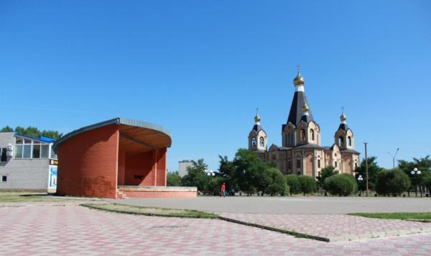
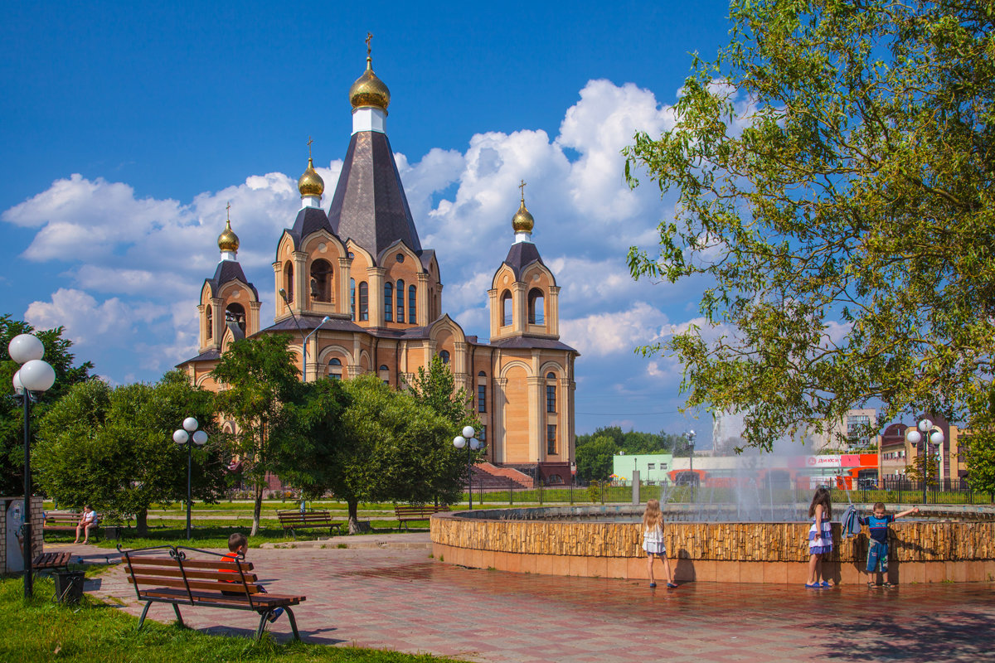
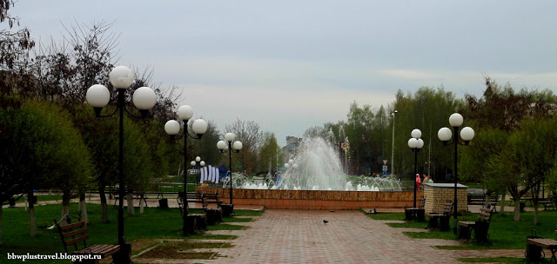
«Атомград – безопасный город!»
реализуется на территории муниципального образования
«город Десногорск» Смоленской области
в местах массового пребывания людей
Городская сцена и фонтан

Slide 3
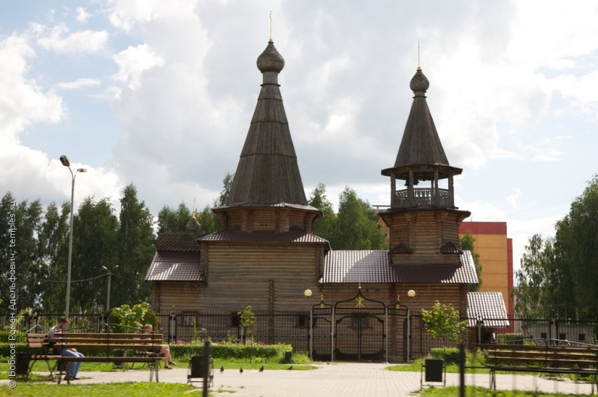
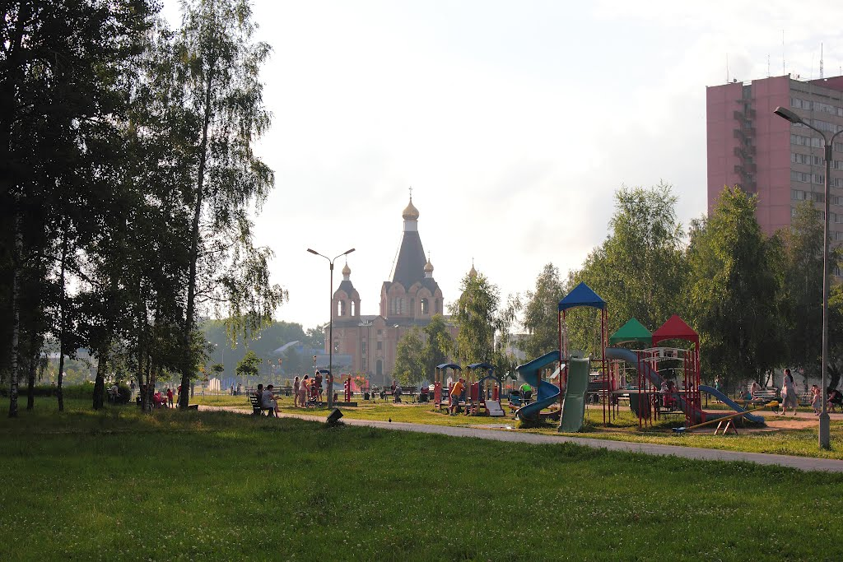
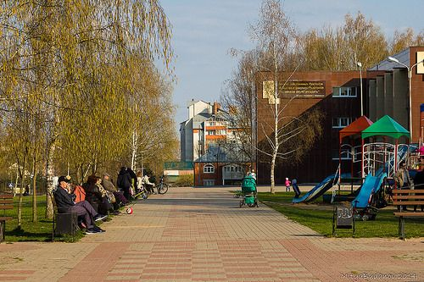
«Атомград – безопасный город!»
реализуется на территории муниципального образования
«город Десногорск» Смоленской области
в местах массового пребывания людей
Детская игровая площадка в 4 микрорайоне

Slide 4
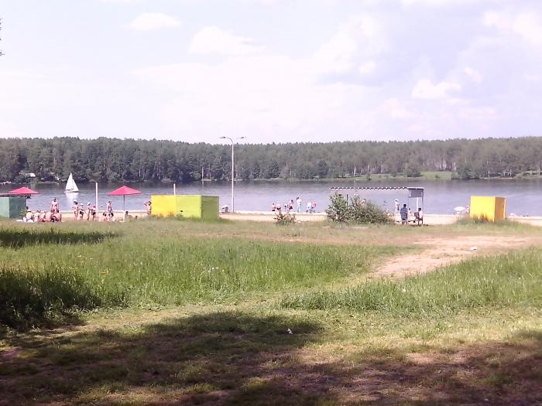
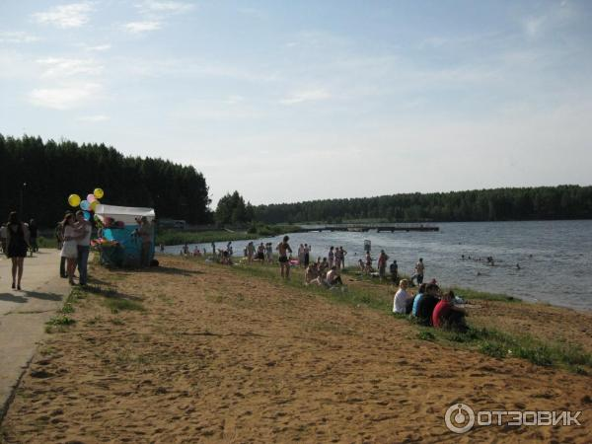
«Атомград – безопасный город!»
реализуется на территории муниципального образования
«город Десногорск» Смоленской области
в местах массового пребывания людей
Городской пляж

Slide 5
Описание практики
«Атомград – безопасный город!»
В трех местах массового пребывания людей установлены десять видеокамер. Для работы с Системой Видеонаблюдения оборудовано автоматизированное рабочее место (АРМ), которое установлено на пункте управления Единой дежурно-диспетчерской службы г. Десногорска. АРМ позволяет просматривать изображение с видеокамер в режиме реального времени через web-портал посредством сети Интернет. Функционально имеется возможность просмотра видеоархива за 30 суток с изменяемой скоростью просмотра (1х – 8х) и экспорт видеоархива в форматах JPG (выгружается выбранный кадр изображения) или MP4.
Оборудование мест массового пребывания людей Системой Видеонаблюдения дает возможность оперативного реагирования на совершение противоправных поступков и других происшествий.

Slide 6
Цели и задачи практики
«Атомград – безопасный город!»
Цель: формирование единого образа Атомграда, как современного, удобного, безопасного и привлекательного пространства для жизни, работы, отдыха.
Задачи: 1. Повышение уровня защищенности жителей города;
2. Снижение возможности проявления случаев вандализма.

Slide 7
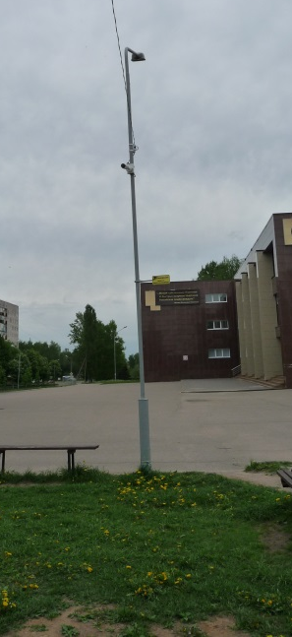
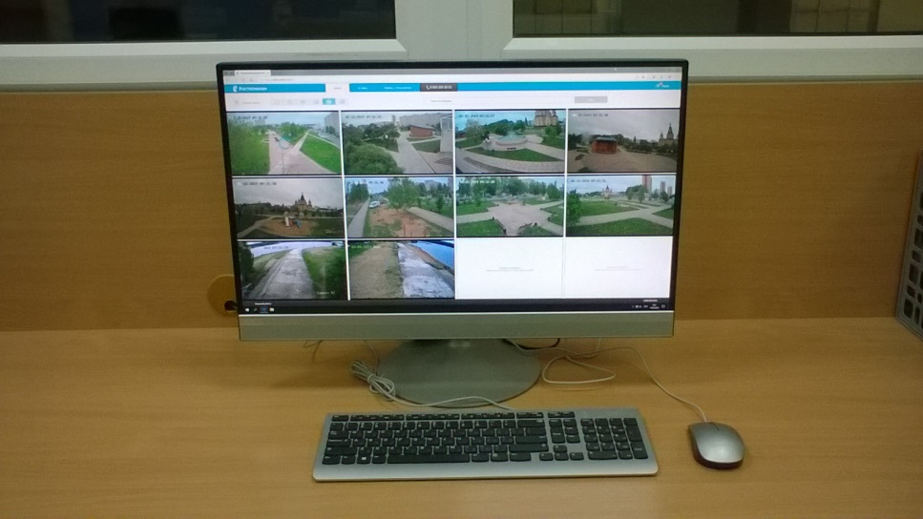
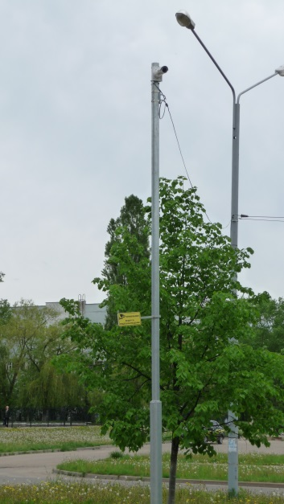
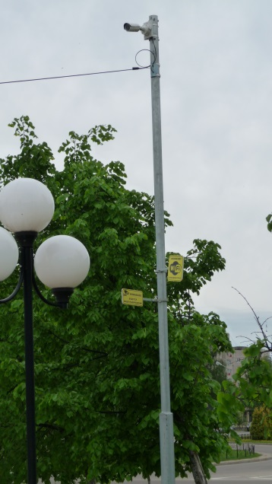
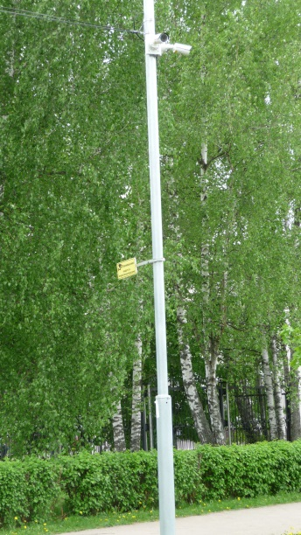
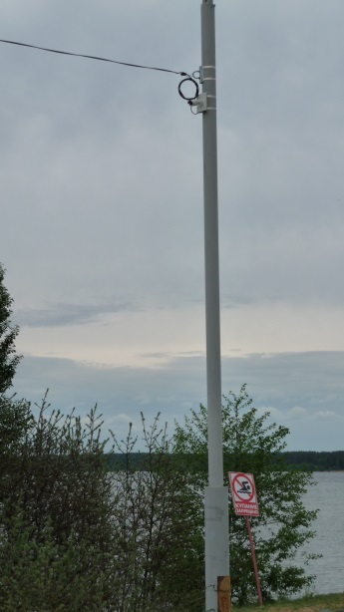
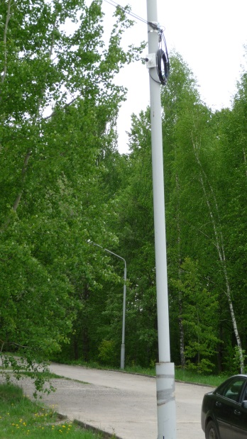
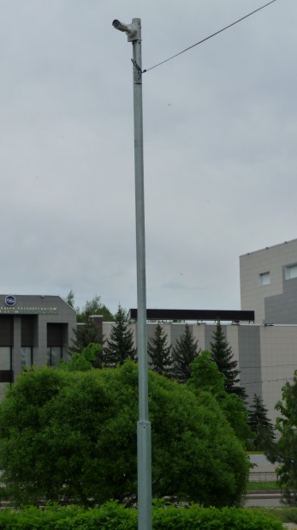
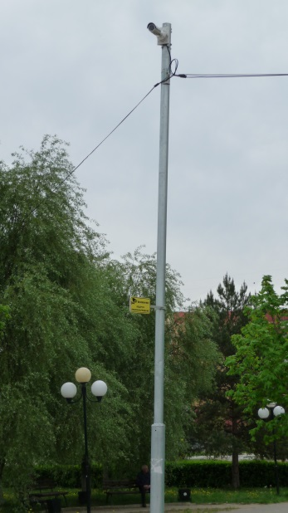
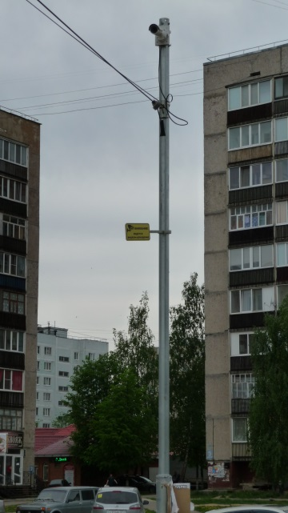
«Атомград – безопасный город!»
Достигнутые результаты
АРМ системы видеонаблюдения
Камеры системы видеонаблюдения

Slide 8
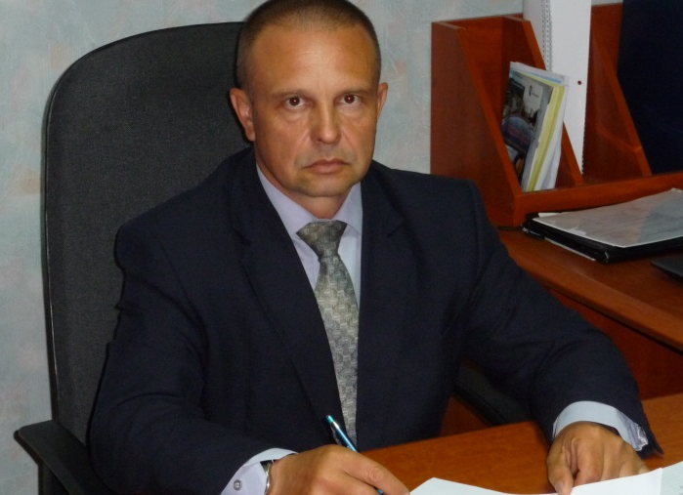
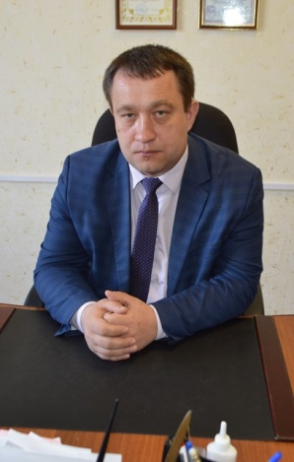
«Атомград – безопасный город!»
Лидеры практики
Воронцов Андрей Константинович - начальник Муниципального бюджетного учреждения «Управление по делам гражданской обороны и чрезвычайным ситуациям» муниципального образования «город Десногорск» Смоленской области
Алейников Андрей Николаевич - директор муниципального бюджетного учреждения «Служба благоустройства» муниципального образования «город Десногорск» Смоленской области

Slide 9
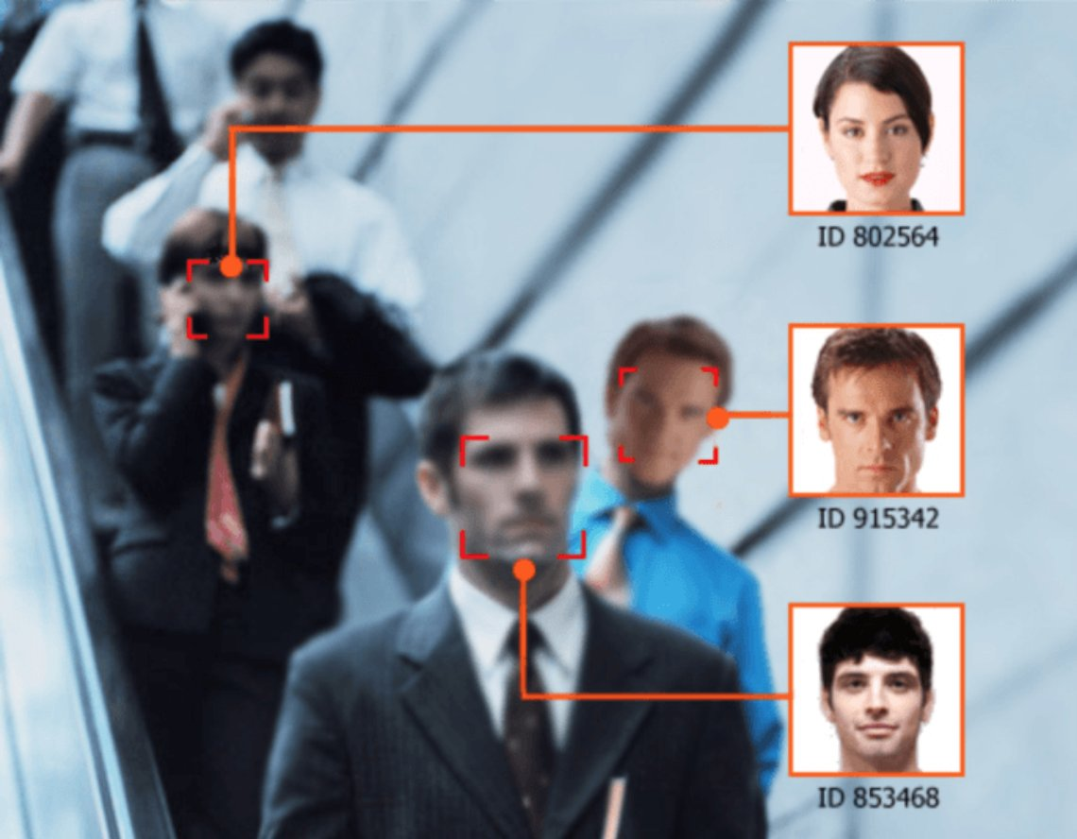
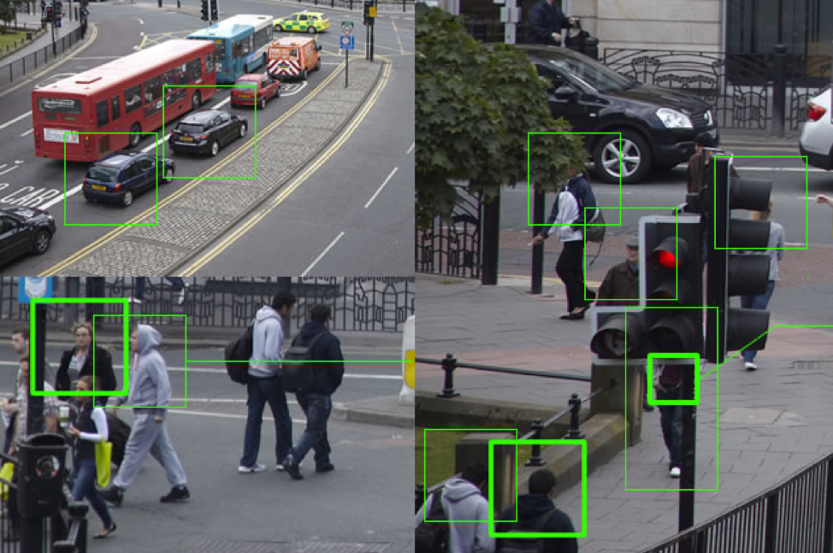
«Атомград – безопасный город!»
Перспективы развития практики
Дальнейшее развитие практики заключается в установке специального программного обеспечения, предназначенного для обнаружения и распознавания лиц, тревожных ситуаций в видеопотоке, зарегистрированном камерами из состава Системы Видеонаблюдения.

